Slide 1


阿里巴巴的人力资源管理
马云谈成就阿里巴巴帝国的人力资源管理法则
【出版社】 海天出版社
【作者】 孔艺轩
全国各地新华书店均有销售

Slide 2
1.人才观
如何迅速建立自己的人才体系，已成为当今中国企业向国际级企业进军中的难题。
企业必须建立健全人才的培养、开发、吸引、使用的科学机制。

Slide 3
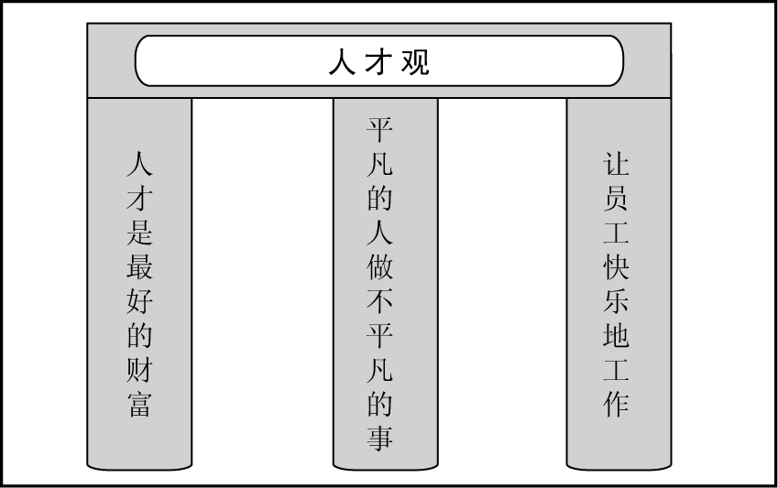
阿里巴巴的人才观

Slide 4
2.招聘战略
在阿里巴巴，价值观是决定一切的准绳，招什么样的人，怎样培养人，如何考核人，都坚决彻底地贯彻这一原则。

Slide 5
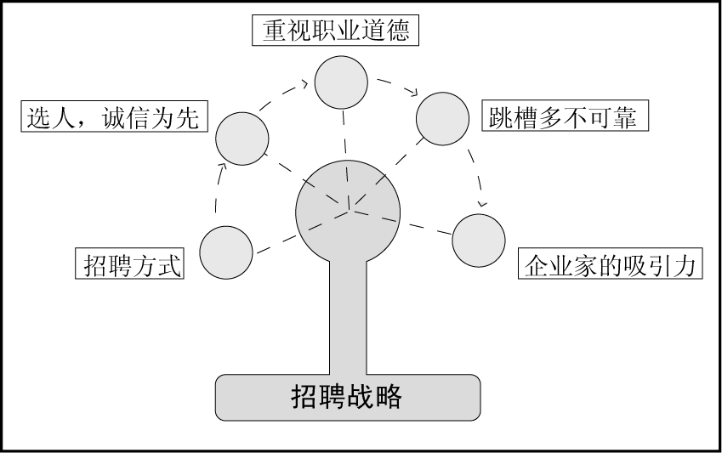
2010年畅销读本
阿里巴巴的招聘战略

Slide 6
2010年畅销读本
3.员工培训
阿里巴巴在员工培训、干部培训上面的投入是很大的。
一个公司要成长，主要取决于两样东西的成长。一是员工的成长，一是客户的成长。我们自己成立了阿里学院，主要目的也是培训员工，培训客户。

Slide 7
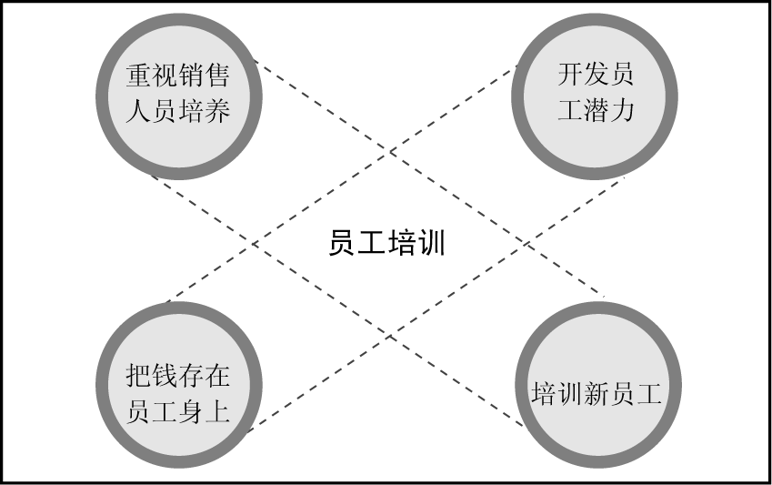
2010年畅销读本
阿里巴巴的员工培训

Slide 8
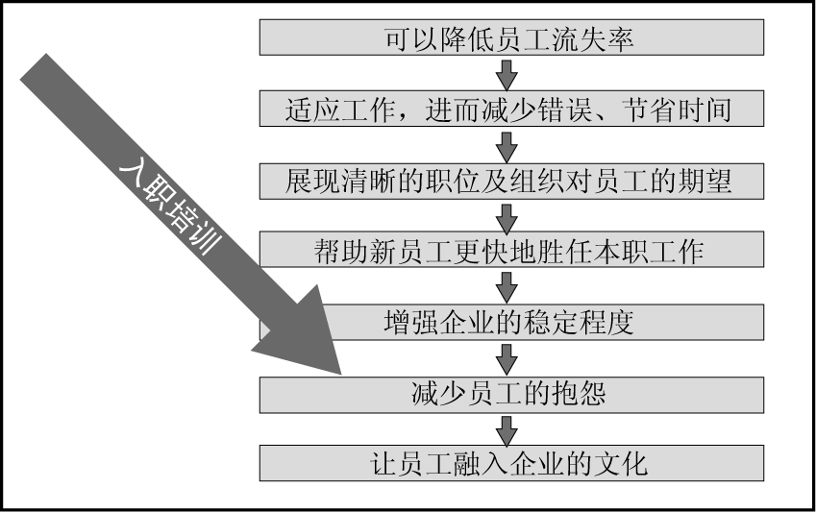
2010年畅销读本
企业对新员工进行入职培训的目的

Slide 9
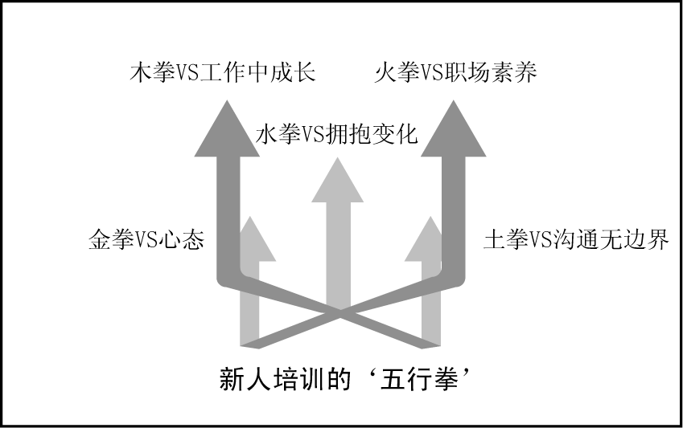
2010年畅销读本
阿里巴巴新人培训的‘五行拳’

Slide 10
2010年畅销读本
4.用人
阿里巴巴是靠团队打天下的，而不是靠个人英雄主义。
阿里巴巴集团CEO马云能认识到别人的长处，了解自己的不足和需要帮助的地方。互相弥补的心态很重要，否则会有怨气和冲突，这是组建团队的关键。

Slide 11
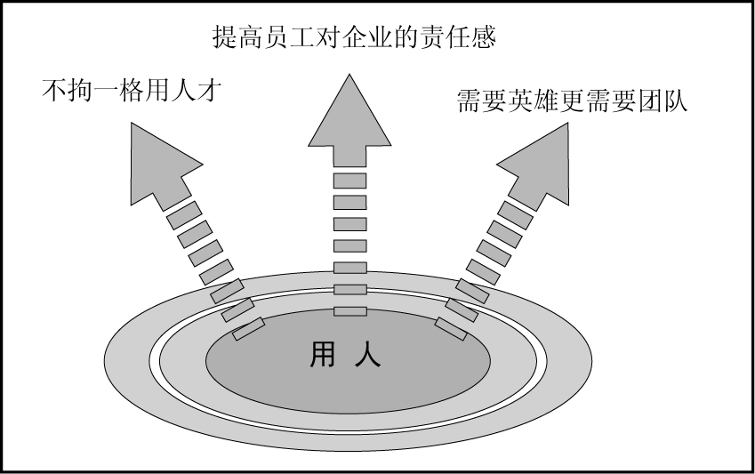
2010年畅销读本
阿里巴巴的用人

Slide 12
2010年畅销读本
5.员工激励
激励对象最好是全体员工，使每一个员工都紧紧和公司捆绑在一起，特别是关键人才，更是要强调“我的就是你的，你的就是我的”，这样才能留住人才。

Slide 13
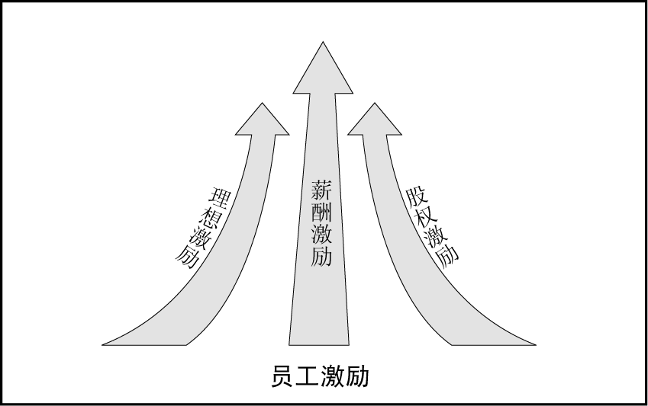
2010年畅销读本
阿里巴巴的员工激励

Slide 14
2010年畅销读本
6.员工管理
阿里巴巴注重给员工提供一个良好的成长环境，一个广阔的成长空间，能让他们心甘情愿地留在阿里巴巴，为实现百年老店的梦想而共同奋斗。

Slide 15
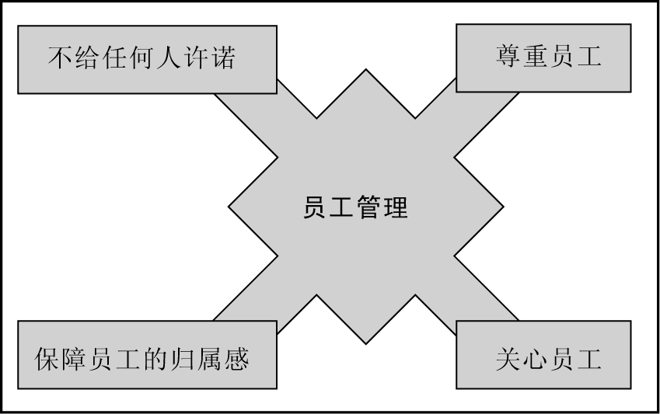
2010年畅销读本
阿里巴巴的员工管理

Slide 16
2010年畅销读本
7.员工考核
优秀人才通常都希望自己的成果能得到别人尤其是上级领导的认可；而不努力的员工则是希望谁也不知道。留住好的优秀员工，淘汰差的员工，绩效考核是很有效的方法。良好的绩效评估系统，可以使企业甄别出优秀的人才，并因此使双方都大大受惠。

Slide 17
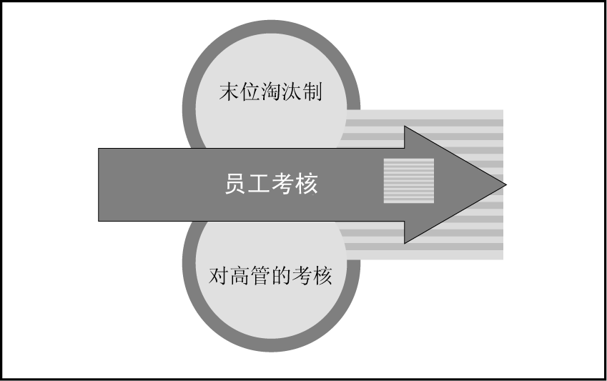
2010年畅销读本
阿里巴巴的员工考核

Slide 18
2010年畅销读本
8.培训企业“干部”
一个企业发展到成千上万人的规模，没有一个班子而只靠一个人的领导肯定是不行的。
领导要真正树立威信，希望自己制定的东西能够顺利实施的话，就要有一个班子，有了班子，才能群策群力。

Slide 19
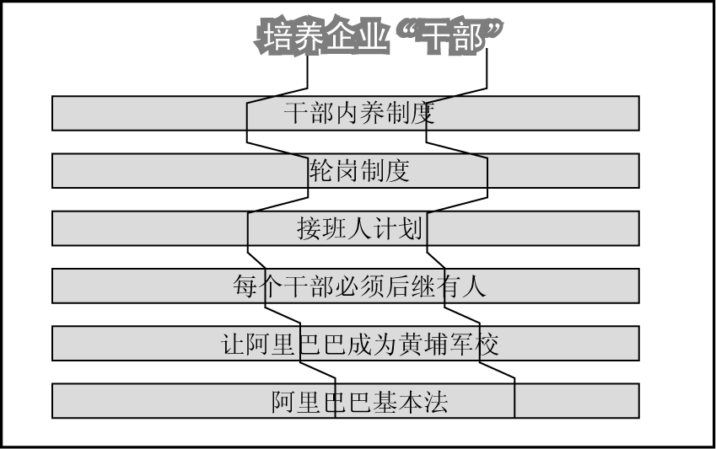
2010年畅销读本
阿里巴巴的培训企业“干部”

Slide 20
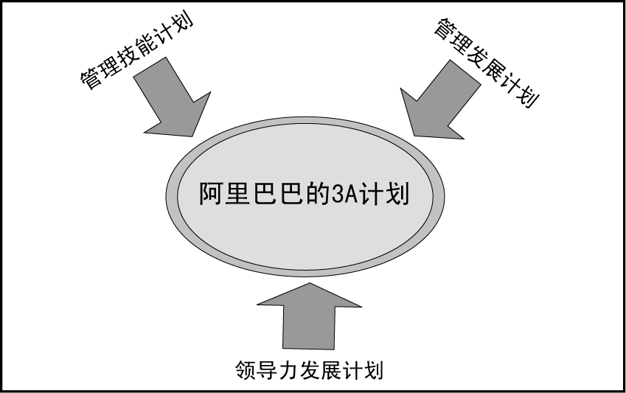
2010年畅销读本
阿里巴巴的3A计划

Slide 21
2010年畅销读本
9.留才策略
阿里巴巴在整合雅虎中国的过程中，合理安置了雅虎中国的优秀人才还发明了被人津津乐道的留人四宝：愿景吸引高管；事业和待遇留住中层；不变薪酬福利安定员工；注资员工，感情银行。

Slide 22
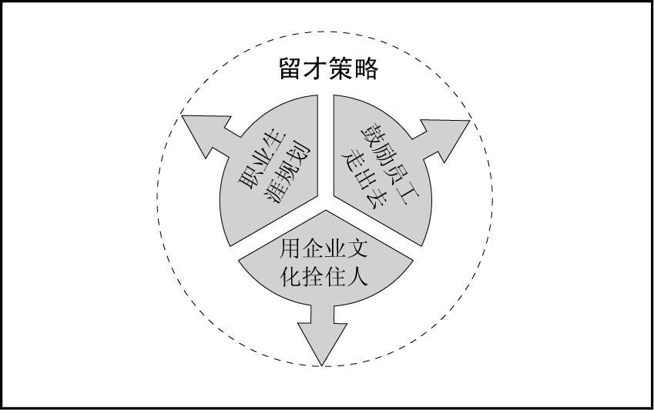
2010年畅销读本
阿里巴巴的留才策略

Slide 23
2010年畅销读本
10.经济危机下的人力资源策略
一场金融危机让一些企业因为财务状况紧张而大量裁员时，也有许多企业开始悄悄吸纳人才。

Slide 24
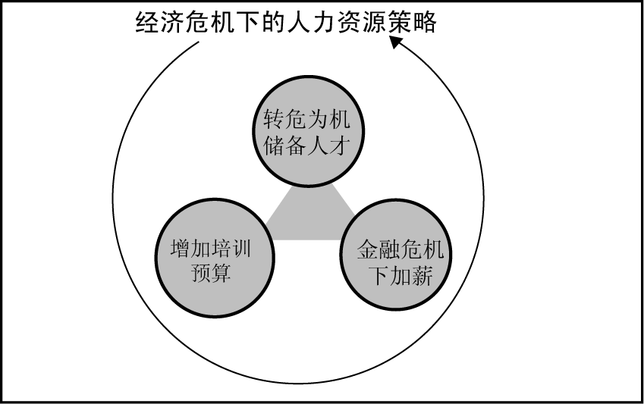
2010年畅销读本
经济危机下的人力资源策略

